Slide 1




18 грудня 2024 року
Початок: 14.00.
Засідання міської школи молодого майстра «Сузір’я
Етапи координаційної роботи впровадження інновацій. Подолання антиінноваційних бар'єрів

Slide 2
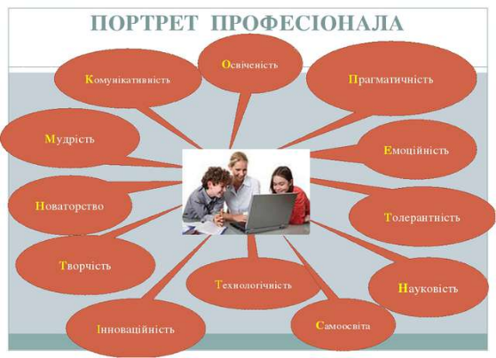
вимоги до фахівців дошкілля:
професіоналізм,
мобільність,
здатність до творчого використання нової інформації та практичного упровадження освітніх технологій
Інноваційна освітня діяльність
сприяє підвищенню якості освітнього процесу

Slide 3
Інноваційні педагогічні технології -
охоплюють освітній процес від визначення мети до результатів
Інноваційний потенціал закладу залежить від кількості педагогів, які є педагогами-новаторами та першими сприймають нове як позитивне
цілеспрямоване, систематичне й послідовне впровадження в освітню практику оригінальних, новаторських способів, прийомів педагогічних дій і засобів
вміють розв'язувати нестандартні завдання, часто самі створюють систему роботи і розробляють власні педагогічні інновації.

Slide 4

Інноваційна компетентність педагога
- система мотивів, знань, умінь, навичок, особистісних якостей, що забезпечує ефективність використання нових педагогічних технологій у роботі з дітьми
Компоненти:
обізнаність про інноваційні педагогічні технології;
належне володіння їх змістом і методикою;
результативність використання інновацій в освітній роботі;
особиста переконаність у необхідності застосування інноваційних педагогічних технологій

Slide 5

впровадження інновацій у чотири етапи:
• підготовчий;
• організаційно-прогностичний;
• пошуково-формувальний;
• узагальнювально-впроваджувальний

Slide 6

Підготовчий етап
Започатковуючи будь-яку освітню інновацію, важливо визначити, яких педагогів можна залучити до інноваційного процесу.
Керівник закладу за експертним оцінюванням педагогічного досвіду колективу визначає рівень інноваційної культури, дослідно-творчих здібностей кожного педагога.

Slide 7

Отримати дані можна за допомогою таких методів, як:
• спостереження освітнього процесу;
• вивчення планування освітнього процесу;
• моніторинг рівня розвитку, вихованості, навченості дітей;
• бесіди з педагогами, дітьми, батьками;
• анкетування педагогічних працівників

Slide 8


Ініціатор упровадження освітньої інновації має довести актуальність обраної ним теми під час засідання педагогічної ради.
Керівник навчального закладу може допомогти йому в цьому

Slide 9

актуальність теми освітньої інновації визначають за допомогою таких показників, як:
• обмежене поле застосування тих чи тих знань;
• недостатній рівень знань, умінь та навичок, яких набувають діти;
• невідповідність професійної підготовки педагогічних працівників новим соціально-економічним умовам

Slide 10
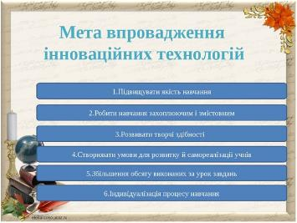


Визначення мети
Коли актуальність освітньої інновації сформована визначається мета.
Щоб правильно сформулювати мету, потрібно чітко визначити суть проблеми та очікувані результати.

Slide 11

Також ретельно слід продумати та розробити, з урахуванням теми освітньої інновації програму (план, проект) комплексних дій із зазначенням строків й етапів реалізації інноваційної освітньої діяльності (заходи щодо реалізації завдань, зокрема системи методичної роботи, моніторингу, контролю);
- визначити чіткі параметри та критерії оцінювання якості інноваційного процесу.
- спрогнозувати очікувані результати втілення освітньої інновації.

Slide 12

Нормативний супровід
Після ухвалення рішення педагогічною радою про здійснення інноваційної освітньої діяльності необхідно забезпечити нормативний супровід інноваційного процесу.

Slide 13

Керівник закладу з огляду на інноваційні завдання:
• створити експертні, творчі групи, залучені до інноваційної діяльності;
• схвалити педагогічною радою положення про інноваційну освітню діяльність та її програму;
• видати наказ про організацію та проведення інноваційної освітньої діяльності

Slide 14

ЗДО
Аби якісно управляти інноваційним процесом, керівник закладу має сприяти створенню та послідовному поповненню банку освітніх інновацій — картотеки, в якій зафіксоване кожне нововведення у навчальному закладі.

Slide 15
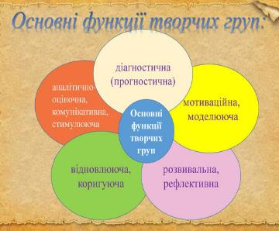
Підбиття результатів підготовчого етапу
На підготовчому етапі упровадження інноваційної освітньої діяльності керівник має забезпечити умови для:
продуктивної роботи творчої групи, яка розроблятиме положення про діяльність її членів, положення про інноваційну діяльність за визначеною темою, програми (проекту, плану) впровадження інновації та карту інноваційної діяльності;

Slide 16

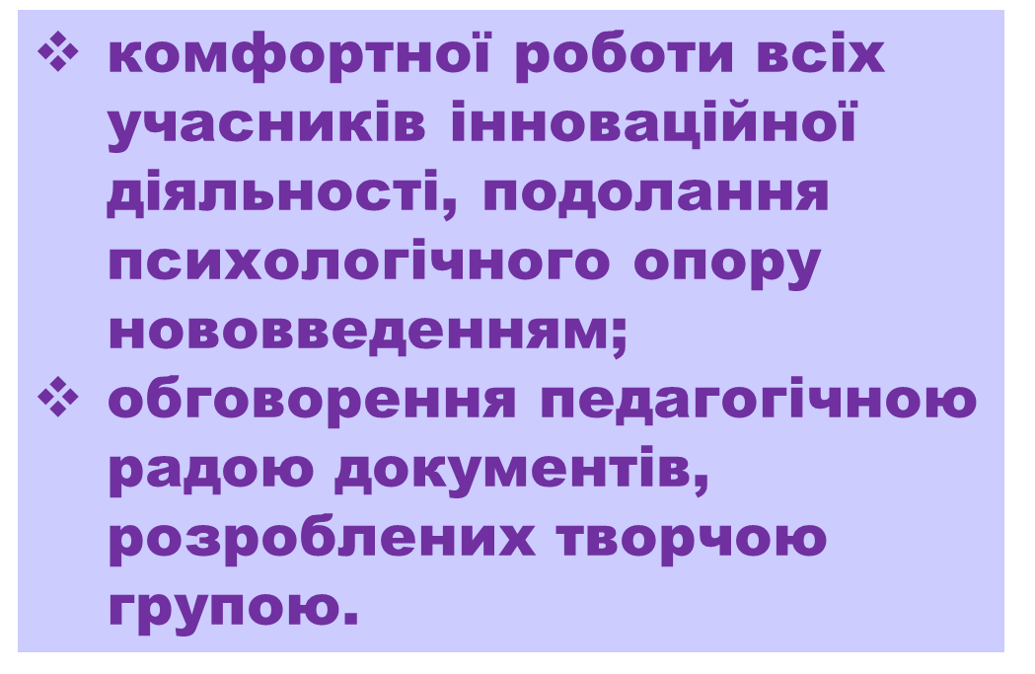
Підбиття результатів підготовчого етапу
На підготовчому етапі упровадження інноваційної освітньої діяльності керівник має забезпечити умови для:
Завершується цей етап виданням керівником наказу про організацію та проведення інноваційної освітньої діяльності.

Slide 17

У наказі визначають:
у констатуючій частині — основні напрями інноваційної освітньої діяльності;
у розпорядчій частині — затвердження таких документів:
Положення про інноваційну освітню діяльність у закладі;
Програми інноваційної освітньої діяльності;
Положення про творчу групу

Slide 18

Важливими документами, які підтверджують інноваційну діяльність, є також:
• карти інноваційної діяльності;
• довідки (звіти) за результатами інноваційної діяльності;
• досвід, представлений у формі методичних збірок, посібників, програм тощо, як результат інноваційної діяльності

Slide 19

Організаційно-прогностичний етап
Будь-яка діяльність має бути заснована на бажанні її здійснювати та відповідати певним очікуванням.
Тож під час організаційно-прогностичного етапу керівник навчального закладу має забезпечити цілеспрямовану інноваційну освітню діяльність педагогічного колективу,
одночасно оцінюючи проміжні результати її втілення.

Slide 20


Забезпечення цілеспрямованої діяльності
на цьому етапі педагогічні працівники мають належно опанувати зміст інноваційної освітньої діяльності.
Також потрібно подбати про відповідне матеріально-технічне та навчально-методичне забезпечення інноваційного процесу,
а в деяких випадках — і про кадрове забезпечення.

Slide 21
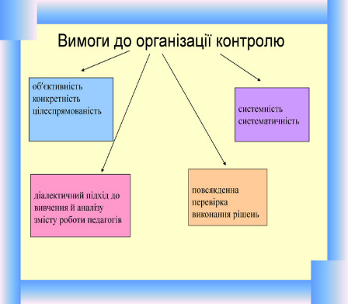
Оцінювання проміжних результатів
Оцінювання проміжних результатів провадження інноваційного процесу дає можливість прогнозувати подальшу інноваційну освітню діяльність.
Мають бути передбачені різні види (оперативний, тематичний, підсумковий)
та форми (адміністративний, адміністративно-педагогічний, самоконтроль, суспільно-педагогічний) контролю інноваційного процесу

Slide 22

Заходи контролю мають бути побудовані на гуманістичних принципах.
Основним завданням контролю є об’єктивне, комплексне оцінювання інноваційного процесу на всіх етапах його провадження, прогнозування результатів реалізації освітніх інновацій.

Slide 23


Пошуково-формувальний етап
На цьому етапі відбувається реалізація змісту і завдань інноваційної освітньої діяльності.
А це дає підстави для науково-теоретичного і практичного обґрунтування освітньої інновації

Slide 24


Визначення
інноваційного потенціалу
Упроваджуючи освітню інновацію, важливо довести її дієвість

Slide 25

Подолання перешкод
Під час реалізації змісту і завдань інноваційної освітньої діяльності обов’язково фіксують перешкоди, що стають на заваді інноваційному процесу.
Вони можуть стосуватися будь-якої сфери — соціальної, правової, матеріально-технічної, фінансової тощо.
Усі випадки успішного подолання перешкод, що стали на заваді інноваційному процесу фіксуються.

Slide 26

Аналізування
інноваційного процесу
здійснювати аналізування інноваційного процесу доречно всебічно,
щоб мати змогу врахувати різні погляди на нього — з позицій педагогів, дітей та батьків.

Slide 27

Аналізування
інноваційного процесу
Аналізування інноваційного процесу здійснює експертна група.
Вона визначає питання втілення освітньої інновації, які були недостатньо розглянуті.
Результати експертного аналізування інноваційного процесу розглядають на засіданні педагогічної ради.
За потреби педагогічна рада схвалює програму регулювання і корекції інноваційного процесу.

Slide 28

Узагальнювально-впроваджувальний
етап
Узагальнення результатів інноваційної освітньої діяльності відбувається за реалізації усіх її завдань, тобто апробування в умовах конкретного закладу

Slide 29

Узагальнювально-впроваджувальний
етап
На цьому етапі визначають:
ступінь ефективності освітньої інновації;
результативність втілення інноваційної освітньої діяльності в умовах конкретного навчального закладу

Slide 30

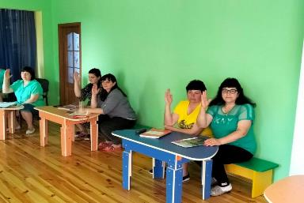

Педагогічна рада навчального закладу, розглядаючи та обговорюючи розроблену цілісну модель інновації, ухвалює рішення про доцільність подальшого провадження освітньої інновації в закладі.
За позитивного рішення педагогічної ради відбувається систематизація та узагальнення досвіду інноваційної освітньої діяльності.

Slide 31

Антиінноваційні бар'єри у професійній діяльності педагога та шляхи їх подолання
Антиінноваційні бар'єри (франц. – barriere – перешкода, перепона) – зовнішні або внутрішні перешкоди,
які заважають здійсненню інноваційної діяльності.

Slide 32

Антиінноваційні бар'єри у професійній діяльності педагога та шляхи їх подолання
Упровадження нової ідеї, проекту або технології
часто наштовхується на різні перешкоди,
які названо антиінноваційними бар'єрами

Slide 33

Опір нововведенням є
поширеним явищем
Він може проявлятися як:
1. Пряма відмова від участі в інноваційній діяльності;
2. Імітація активності з одночасною демонстрацією того,
що нововведення не дає позитивних результатів, тощо

Slide 34

Опір нововведенням є
поширеним явищем
Він може проявлятися як:
3. Консервативний і
непіддатливий до новацій досвід
роботи;
4. Особливості мислення багатьох педагогів, які орієнтуються на здоровий глузд і побутові уявлення про свою професійну діяльність.

Slide 35

Щоб подолати всі ці бар'єри, педагог нерідко повинен не тільки виносити, осмислити, обґрунтувати
інноваційну ідею, а й виявити громадянську мужність під час її реалізації.
Нове і невідоме
завжди викликає у людей тривогу і страх.

Slide 36

Антиінноваційні стереотипи як форми антиінноваційної поведінки
Антиінноваційні стереотипи часто вибудовуються за такою схемою: «Так, але...», яка має такі модифікації:
"Це в нас уже є".
Наводиться приклад, чимось подібний на пропоноване нововведення.

Slide 37

Антиінноваційні стереотипи як форми антиінноваційної поведінки
2. "Це в нас не вийде".
На підтвердження цієї точки зору наводять різноманітні причини, які, на думку опонентів нововведення, унеможливлюють його впровадження.

Slide 38

Антиінноваційні стереотипи як форми антиінноваційної поведінки
3. "Це не вирішує наших головних проблем".
Такої позиції дотримуються прибічники радикальних нововведень.
Однак диференціація проблем на головні
й другорядні часто є суб'єктивною, тому нерідко така критика не дає змоги реалізувати потрібні й цінні нововведення.

Slide 39

Антиінноваційні стереотипи як форми антиінноваційної поведінки
4. "Це вимагає доопрацювання". Виявивши недоліки нововведення, переконують, що воно ще не готове до застосування.
5. "Є й інші пропозиції".
Нововведенню пропонується альтернатива, що має на меті переведення уваги на взаємодію, політику авторів протилежних ідей.

Slide 40
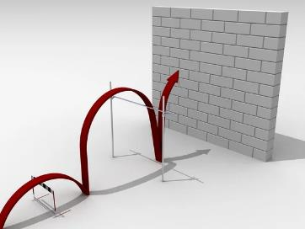
Як уникнути антиінноваційних бар'єрів?
Профілактика та подолання
психологічних бар’єрів до
інноваційної діяльності у
педагогічних працівників
є необхідною умовою
ефективного впровадження інновацій в
освітній процес

Slide 41
Використані джерела:
Любомира Калуська, Марія Отрощенко "Інновації в дошкіллі", Тернопіль, Мандрівець, 2010;
Тетяна Шинкар. "Як організувати роботу педагогів з інноваціями, аби уникнути спротиву" Вихователь-методист № 8, 2022 р.;
Світлана Бадер. "Уперед до інновацій: організуйте роботу творчої групи", Вихователь-методист № 10, 2020 р.;
Ольга Безсонова. Дві сторони медалі, або Які освітні інновації впровадити в дитячому садку;
Вихователь-методист № 9, 2021.

Slide 42


